Slide 1


UBND QUẬN LONG BIÊN
TRƯỜNG MẦM NON HOA MỘC LAN
Giáo án: Lĩnh vực phát triển ngôn ngữ
Đề tài: Làm quen chữ cái l,n,m

Slide 2

Mục đích yêu cầu
1.Kiến thức
- Trẻ nhận biết và phát âm đúng chữ cái m,n,l
- Nhận biết các nét để cấu tạo chữ m,n,l
- Biết chơi trò chơi
2.Kỹ năng
- Trẻ phát âm chính xác mạch lạc các chữ cái m,n,l
-Trẻ phân biệt được sự giống và khác nhau của chữ cái n,l và chữ m,n
- Rèn khả năng ghi nhớ quan sát có chủ định cho trẻ
- Ngôn ngữ phát triển vốn từ qua trò chơi, sửa ngọng cho trẻ qua cách phát âm chữ n,l
3.Thái độ
- Trẻ hào hứng tham gia bài học.

Slide 3

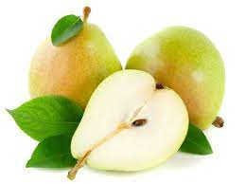

l
a
ª
Qu¶ lª
u

Slide 4
Giới thiệu chữ l

Slide 5
Cấu tạo chữ l

Slide 6

Các kiểu chữ l
l
L

Slide 7
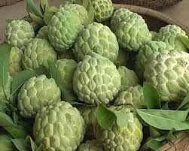
Qu¶ na
u
a
n
a

Slide 8
n
Giới thiệu chữ n

Slide 9

Cấu tạo chữ n

Slide 10
N
n
Các kiểu chữ n
n

Slide 11
Điểm giống nhau của chữ l,n

Slide 12
Điểm khác nhau của chữ l,n: về cấu tạo và cách phát âm

Slide 13
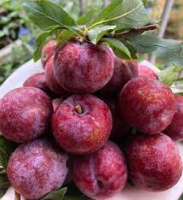
Qu¶ mËn
u
a
m
©
n

Slide 14
m
Giới thiệu chữ m

Slide 15
Cấu tạo chữ m

Slide 16
Các kiểu chữ m
m
M
m

Slide 17
Điểm giống nhau của chữ m,n

Slide 18
Điểm khác nhau của chữ m,n

Slide 19
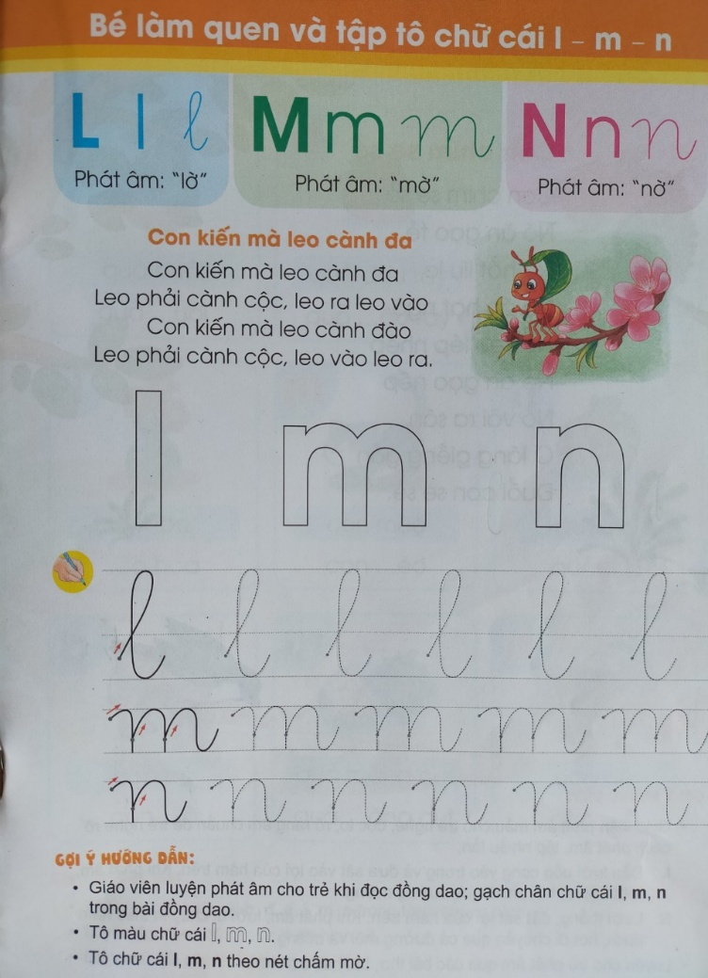

Các con nhìn thấy chữ m,n,l ở đâu ?

Slide 20




Slide 21

Ôn luyện chữ cái m, n, l

Slide 22

Trò chơi 1
Bé nào nhanh hơn
Cách chơi: Khi xuất hiện chữ cái khác màu ở các từ các con đọc to chữ cái đó

Slide 23
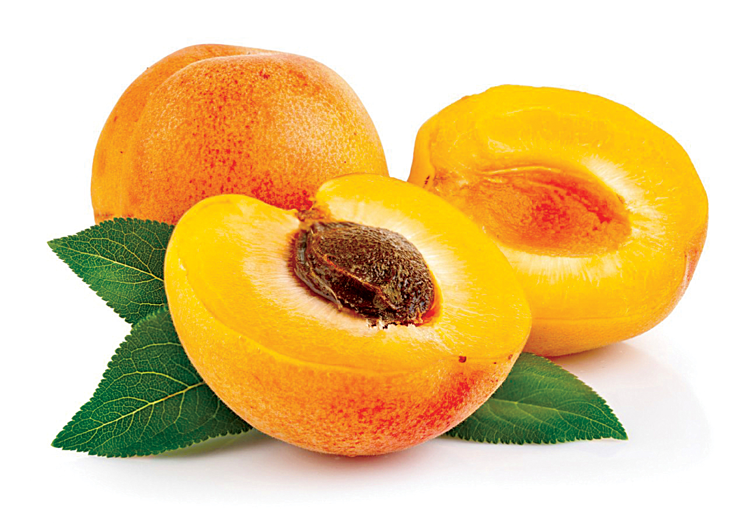
Qu¶ m¬
m

Slide 24
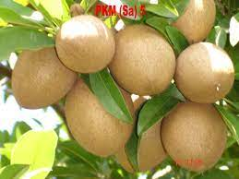
Qu¶ hång xiªm
n
m

Slide 25
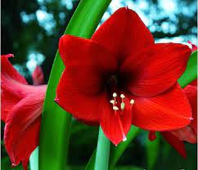
Hoa loa kÌn
l
n

Slide 26

n
Hoa hång ®á

Slide 27
Trò chơi 2
Vòng quay kỳ diệu
Cách chơi: Khi kim chỉ đến chữ cái nào bé đọc to chữ cái đó

Slide 28





e
l
n
m
b
n
m
d
ª
l

Slide 29
Trò chơi 3
Bé nào nhanh tay
Cách chơi: Các con hãy nối các chữ cái m, n, l có trong từ với chữ cái in đậm, sau đó đếm có bao nhiêu chữ m, n, l và điền số vào ô vuông

Slide 30

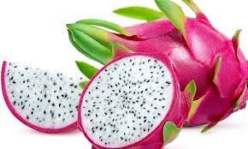
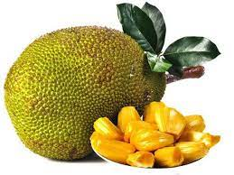
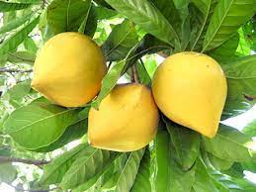
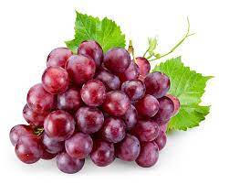
l
1
n
Qu¶ thanh long
Qu¶ mÝt
4
m
Qu¶ trøng gµ
Chïm nho
2

Slide 31

Xin chào hẹn gặp lại các bé!

